Slide 1
Borgerrejse om helhedspleje - i egen bolig

Slide 2
Borgerrejse om forløb i helhedsplejen
Borgerrejsen er en illustration af to forskellige borgerforløb. Et eksempel på et forløb med en borger i eget hjem og et forløb med en borger i eget hjem på plejehjem.
Borgerrejsen har til formål at igangsætte en faglig samtale og refleksion over jeres egen praksis, som I kan facilitere på teammøder, temadage eller lignende.
I kan frit benytte materialet i egen organisation og/eller tilpasse baggrundsfortællinger og spørgsmål, så de passer bedst til jeres praksis.
I kan tage udgangspunkt i borgerrejsen som helhed eller udvælge en eller flere af situationerne, som I gerne vil gå i dybden med.
Hvis I vil tage udgangspunkt i borgerejsen som helhed, skal I benytte de grønne slides nr. 3 - 5. Hvis I vil udvælge enkelte situationer, skal I benytte de hvide slides 7 - 16.
God fornøjelse
Notes:
Forventet tid: 30 min.
Vil I arbejde videre med temaet?
Perspektivskifte er en konkret metode til at sætte sig i borgernes sted og forstå deres adfærd og behov.
På www.læringomværdighed.dk kan I sammen eller hver for sig tage e-læringskurset ‘Perspektivskifte’. Kurset tager 30 min.
På https://www.sst.dk/da/Vaerdighed/Redskaber/2022/Perspektivskifte kan I finde refleksionskort om perspektivskifte.

Slide 3
Facilitering af dialog og refleksion ud fra borgerrejsen som én samlet helhed
Tag udgangspunkt i borgerrejsen i sin helhed - som ét samlet forløb og reflekter over den i mindre grupper
Det får I ud af at lave øvelsen:
Dialoger i medarbejder- eller ledergruppen
Viden og indsigt i gruppens forståelse af sammenhængende forløb
Ideer til hvor der kan skabes forbedringer i praksis
Gode råd: Aftal en tidsramme for dialogen, udvælg en facilitator, print borgerrejsen og anvend evt. post it-s til at skrive pointer på borgerrejsen.

Slide 4
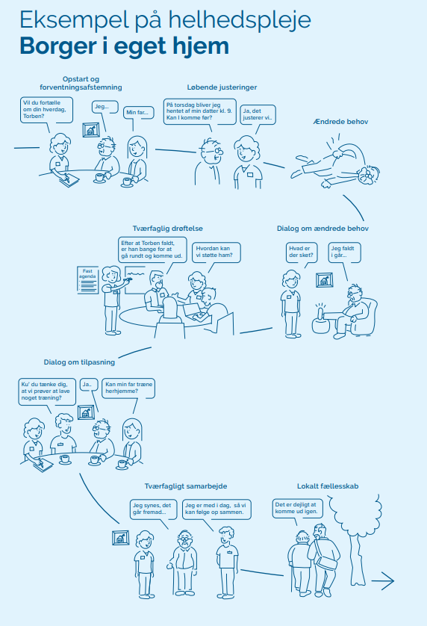
Et forløb i helhedsplejen
1. Inddele deltagerne i mindre grupper f.eks. tre og tre
2. Præsenter casen og vis illustrationen af borgerrejsen. Brug fortællingen på næste side eller udarbejde jeres egen.
3. Bed grupperne om at tale sammen med afsæt i borgerrejsen. Brug f.eks. nedenstående spørgsmål:
Hvornår er der risiko for at sammenhængen forsvinder i et forløb?
Hvad skal der til for at der er sammenhæng i et forløb?
Hvor er vi gode til at sikre sammenhæng i vores forløb?
På hvilke punkter lykkes vi særlig godt i vores forløb og hvorfor?
Hvor skal vi blive bedre til at sikre sammenhæng?
4. Lav dernæst en opsamling i plenum, hvor hver gruppe deler deres overvejelser.
5. Afrund med en opsamling, hvor refleksionerne bindes sammen.

Slide 5
Case som baggrund for illustration af en borgerrejse
Torben
Torben får tildelt et forløb i hjemmeplejen, og allerede ved opstart gennemføres en samtale, hvor hans pårørende deltager for at bidrage med viden om hans vaner, ønsker og tidligere funktionsniveau. Samtidig afstemmes forventninger mellem Torben, pårørende og personalet, så alle er enige om mål og indsats i forløbet.
Der er løbende dialog mellem Torben og de medarbejdere, der kommer i hjemmet, blandt andet om justeringer i hjælpen, så den passer til hans ønsker og behov. Efter et fald observerer personalet en ændring i hans trivsel og funktion; han virker mere usikker og deltager mindre i daglige aktiviteter.
For at sikre en koordineret indsats afholdes et tværfagligt møde med medarbejdere med blandt andet kompetencer inden for forebyggelse og rehabilitering. Her drøftes observationerne, og der udarbejdes en plan for, hvordan indsatsen kan tilpasses. Der sikres en tæt dialog mellem Torben og medarbejderne, så han kan være med til at beslutte justeringer i forløbet. Efter øget fokus på træning og støtte til balance og styrke får Torben mulighed for igen at gå ture med sin nabo. Denne genoptagelse af aktiviteter styrker både hans selvtillid og sociale trivsel. Medarbejderne fortsætter løbende med at følge Torbens behov og justere indsatsen, så han kan bevare sin funktion og livskvalitet i hverdagen.

Slide 6
Facilitering af dialog og refleksion ud fra enkelte situationer i borgerrejsen
Tag udgangspunkt i én eller flere specifikke situationer fra borgerrejsen, som I ønsker at gå i dybden med fx som en del af et fagligt indslag på et personalemøde. Reflekter over illustrationerne i mindre grupper f.eks. tre og tre. Det får du ud af at lave øvelsen:
Faglige dialoger i medarbejder- eller ledergruppen
Viden og indsigt i gruppens forståelse af særlige dele af helhedsplejen
Idéer og input til, hvor der kan skabes konkrete praksisforbedringer på udvalgte områder.
Gode råd: Aftal en tidsramme for dialogen, udvælg en facilitator, print borgerrejsen og anvend evt. post it-s til at skrive pointer på borgerrejsen.

Slide 7
Sådan gennemføres dialog- og refleksionsøvelsen af enkelte situationer fra borgerrejsen
Inddele deltagerne i mindre grupper f.eks. tre og tre.
2. Præsenter den situation eller det tema, som du vil gennemgå.
3. Bed grupperne om at gennemgå den enkelte illustration. Brug f.eks. spørgsmål fra de enkelte illustrationer på de følgende sider eller udarbejd jeres egne, så de passer til jeres praksis
4. Udarbejd dernæst en opsamling i plenum, hvor hver gruppe deler deres overvejelser og evt. bud på ideer til forbedring eller tilpasning i jeres nuværende praksis.
5. Afrund med en opsamling, hvor pointerne bindes sammen. .

Slide 8
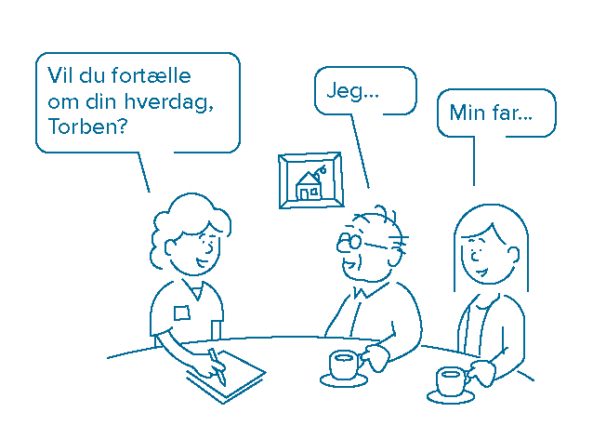
Opstart og forventningsafstemning
Ud fra denne illustration kan I tale om:
Hvordan lærer vi borgerne godt at kende fra start – ikke kun i forhold til plejebehov, men også i forhold til vaner, livshistorie og netværk?
Hvordan kan vi tidligt hjælpe borgerne med at bevare det, de selv kan?
Hvordan inddrager vi borgernes livshistorie i vores forløb?
- Hvordan inddrager vi de pårørende eller borgerens netværk, når vi starter et forløb?

Slide 9
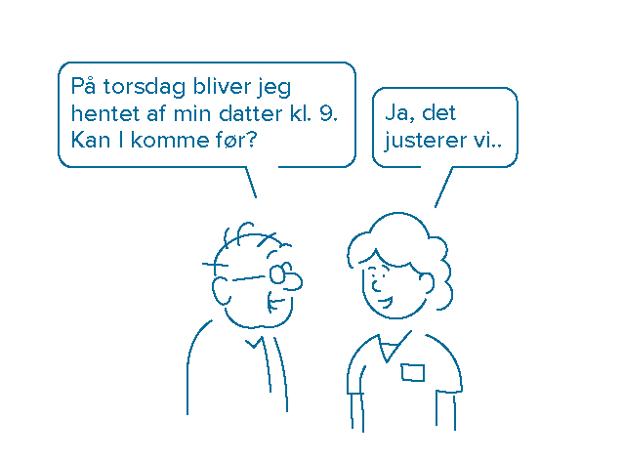
Løbende justering
Ud fra denne illustration kan I tale om:
Hvordan kan vi justere i et forløb ud fra borgerens ønsker og behov?
Hvilke muligheder har vi for at justere fra dag til dag?
Hvad gør vi, hvis vi ikke kan imødekomme borgernes ønsker til justering?
Hvordan taler vi med borgeren om at justere i et forløb, hvis borgerens funktionsniveau forbedres eller borgeren kan kan flere ting selv?

Slide 10

Ændrede behov
Ud fra denne illustration kan I tale om:
Hvor meget skal der til for at en borger skal have visiteret et nyt forløb?
Hvad kan vi iværksætte, hvis en borger pludselig får et dårligere funktionsniveau både fysisk, psykisk eller socialt?
Hvordan kan vi indtænke forebyggelse og/eller rehabilitering i borgernes forløb? Kan I give et eksempel på et tiltag?

Slide 11
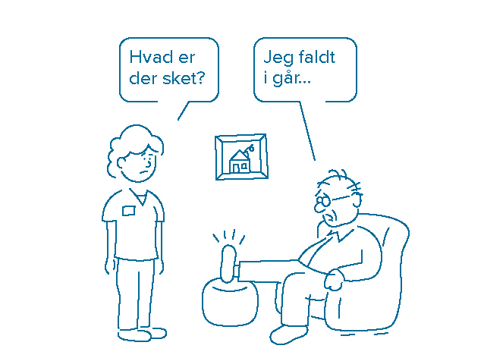
Dialog om ændrede behov
Ud fra denne illustration kan I tale om:
Hvad gør du, hvis du observerer at borgeren har ændret adfærd?
Hvordan spotter vi ændringer både fysisk, psykisk og socialt?
Hvordan understøtter vi borgerens selvbestemmelse, også når behovene ændrer sig, eller når borgeren har svært ved at give udtryk for sine ønsker?

Slide 12
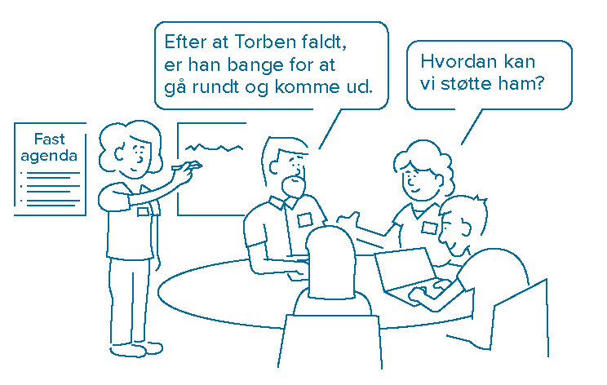
Tværfaglig drøftelse
Ud fra denne illustration kan I tale om:
Hvem skal være med, når vi holder møde om en borgerens forløb?
Hvad får vi ud af at mødes på tværs af faggrupper?
Hvad taler vi om på de tværfaglige møder?
Hvordan sikrer vi, at borgernes ønsker og behov altid bliver hørt?
Hvordan samler vi op på de handlinger vi vil sætte i gang, og hvordan følger vi op?

Slide 13
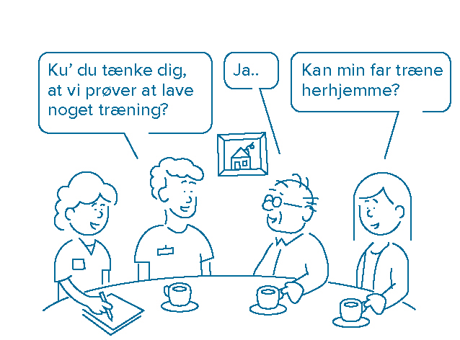
Dialog om tilpasning
Ud fra denne illustration kan I tale om:
Hvad kan dialogen handle om?
Hvordan inddrages borgerne aktivt i forhold til ønsker og behov?
Hvordan kan pårørende inddrages i dialogen?
Hvordan følger vi, sammen med borgeren, udviklingen i et forløb og justerer indsatsen undervejs?

Slide 14
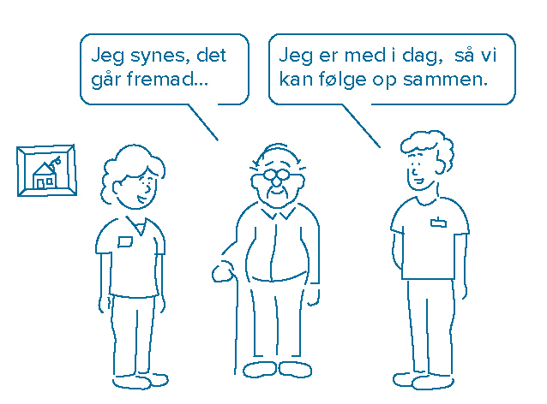
Tværfagligt samarbejde
Ud fra denne illustration kan I tale om:
Hvornår har vi brug for at kollegaer med andre kompetencer inddrages i et forløb?
Hvilke særlige kompetencer kan vi inddrage i et forløb?
Hvornår gør vi brug af kompetencer inden for træning, forebyggelse og rehabilitering?
Hvordan bringer vi vores tværfaglighed bedst i spil i samarbejde med borgeren? Hvad er vores særlige kompetencer og styrker hver især?

Slide 15
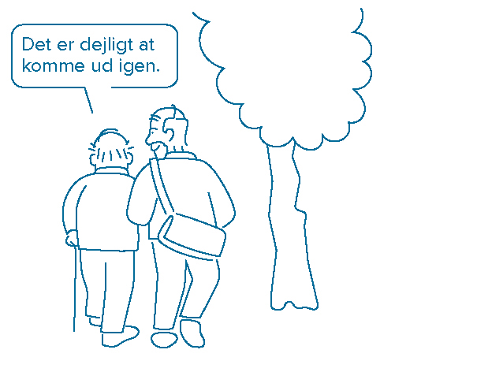
Lokalt fællesskab
Ud fra denne illustration kan I tale om:
- Hvilken betydning har det for borgeren at han igen kan gå tur med sin nabo?
Hvilke muligheder har I for at inddrage civilsamfundet, lokale fællesskaber og borgerens netværk i et forløb?
- Hvilken rolle spiller det at inddrage civilsamfundet, lokale fællesskaber og borgernes netværk i jeres arbejde?

